Slide 1
Viestintä verkostoissa: case AVO2
Tuumasta toimeen 24.10.2013
Piia Liikka, koordinaattori, Avoimuudesta Voimaa Oppimisverkostoihin-hanke

Slide 3
AVO-Opisto
Tampereen yliopisto
Otavan Opisto
Aalto/TAIK
Hämeenlinna
Toimikas
3DM
AVO
Suomen eOppimiskeskus
Jyväskylän yliopisto
KK Tavastia
HAMK
SKAF
Hämeen kesäyliopisto
Innopark Programmes
KK Salpaus
Nettikansa
Koordinaatio

Slide 4
Viestinnän tasot
Henkilöiden välinen
Organisaatioiden sisäinen
Organisaatioiden välinen
Osahankkeiden sisäinen
Osahankkeiden välinen
Koko verkoston sisäinen
Verkostosta ulospäin

Slide 5
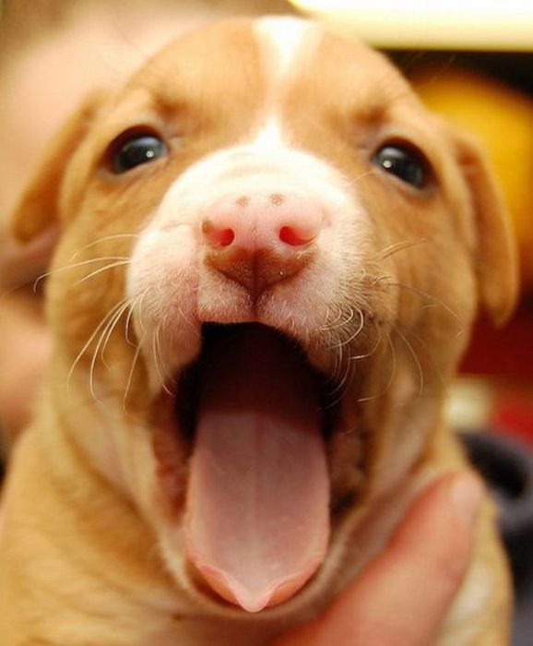
Miksi viestiä verkostossa?
Kaikille se tieto mikä heille kuuluu, jotta voivat toimia osana verkostoa
Tehokkuus ja nopeus
Luottamuksen synnyttäminen
Mahdollisuus palata tietoon ja tarkistaa tiedon oikeellisuus ajasta ja paikasta riippumatta

Slide 6
Viestinnän kulmakivet AVOssa
Avoimuus
Jakaminen
Luottamus
Auttaminen
Vertaisuus
Miten tieto liikkuu ja mihin se kerääntyy = Yhteiset pelisäännöt, välineet, prosessit (valinta vs. vapaus)

Slide 7
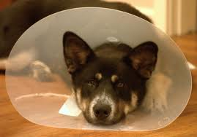
Tavoite ensin, työkalu sitten
Mieti ensin mitä haluat:
Tiedotusta, keskustelua, yhdessä luomista, sisäisesti vai ulkoisesti?

Slide 8
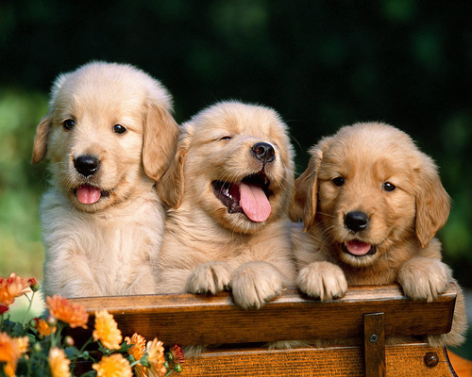
Esimerkit AVO2-hankkeesta

Slide 9
Tiedotusta
Maanantaitiedote:
Kaikille avoin yhteiskirjoitusdokumentti google docseissa
Kerran viikossa järjestettävä tiedotushangout
Tuloksena kerran viikossa lähetettävä viikkotiedote (sähköpostilistalle)
AVOINvirta-blogi kanava
Facebook ja Twitter

Slide 10
Keskustelua:
Skype-kahvihuoneena
Yammerissa ryhmä AVOlaiset
AC-kokoukset
Google+ Hangoutit tiedotuksen tukena

Slide 11
Yhdessä luomista:
Google docsit, EtherPadit, xTune

Slide 12
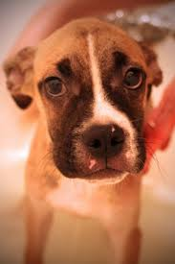
Tietovarantoja
Löydettävyys, viimeisin tieto aina käytettävissä ajasta ja paikasta riippumatta
Mihin tieto kerääntyy?
Wikit
GoogleDocsit

Slide 13
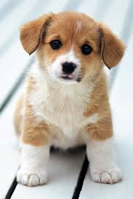
Hanketutkimus by Yrjö Lappalainen:
Viestintä ja välineet
Osahankkeiden sisäinen viestintä määrittyy toimijaporukan mukaan: käytännöissä ja käytetyissä välineissä paljon eroja
Viestintä kausittaista ja tarvelähtöistä
Suurin osa tällä hetkellä tyytyväisiä osahankkeiden sisäiseen viestintään

Slide 14
Hanketutkimus by Yrjö Lappalainen:
Viestinnän pirstaloituminen
Hankkeessa on vapaus kokeilla erilaisia välineitä ja kanavia → ympäristö vaikutti aluksi kaoottiselta
Tällä hetkellä pirstaloitumista ei koeta ongelmaksi, eli kaikkeen tottuu?
Eri välineiden käyttötapojen dokumentointi on tärkeää → miten, miksi, mitä haasteita?

Slide 15
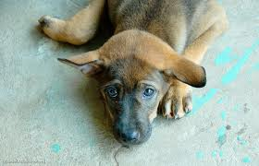
Hanketutkimus by Yrjö Lappalainen:
Osahankkeiden välinen viestintä
Maanantaihangout, maanantaikirje ja yammer koettiin hyväksi yhdistelmäksi
Yhteistä viestintää toivottaisiin enemmänkin, mutta missä keskustelua voitaisiin käydä?
Fyysiset tapaamiset tärkeitä, mutta työläitä järjestää

Slide 16
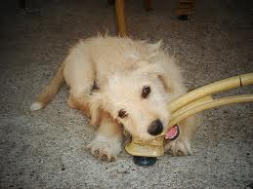
Hanketutkimus by Yrjö Lappalainen:
Viestinnän muna-kana-ongelma
Yhteistyö ei synny raportoinnista vaan dialogista, ei riitä, että ”tietoa on jossakin”
”… se on ehkä vähän tämmöinen muna-kana-ongelma, että toisaalta vain osahankkeiden välisestä viestinnästähän ne yhteistyön mahdollisuudet ja tarpeet pystytään identifioimaan, mutta toisaalta jos niitä ei ole identifioitu etukäteen, niin sitten ihmiset ei koe sitä kovin mielekkääksi palaveerata”

Slide 17
Hanketutkimus by Yrjö Lappalainen:
Viestintä hankkeesta ulospäin
Koostettua yhteistä viestintää hankkeesta ulospäin ei ole ollut, vaan viestintä riippuu pitkälti yksittäisistä toimijoista
Virallinen raportointipaikka on suljettu wiki
Ratkaisuehdotus: osahankekoordinaattorien ja koordinaation säännölliset palaverit, joista koostetaan tekstiä esim. blogiin
Kolme kärpästä yhdellä iskulla → tiedotusta muille hanketoimijoille, tiedotusta hankkeesta ulospäin sekä kokemusten arkistointipaikka

Slide 18
Wiion lait inhimillisestä viestinnästä (1976-78)
1. Viestintä yleensä epäonnistuu – paitsi sattumalta.
1.1 Jos viestintä voi epäonnistua, niin se epäonnistuu.
1.2 Jos viestintä ei voi epäonnistua, niin se kuitenkin tavallisimmin epäonnistuu.
1.3 Jos viestintä näyttää onnistuvan toivotulla tavalla, niin kyseessä on väärinkäsitys.
1.4 Jos olet itse viestintään tyytyväinen, niin viestintä varmasti epäonnistuu.

Slide 19
Wiion lait inhimillisestä viestinnästä (1976-78)
2. Jos sanoma voidaan tulkita eri tavoin, niin se tulkitaan tavalla, josta eniten vahinkoa.
3. On olemassa aina joku, joka tietää sinua itseäsi paremmin, mitä olet sanomallasi tarkoittanut.
4. Mitä enemmän viestitään sitä huonommin viestintä onnistuu.
4.1 Mitä enemmän viestitään sitä nopeammin väärinkäsitykset lisääntyvät.
5. Joukkoviestinnässä ei ole tärkeätä se, miten asiat ovat, vaan miten asiat näyttävät olevan.
6. Uutisen tärkeys on kääntäen verrannollinen etäisyyden neliöön.
7. Mitä tärkeämmästä tilanteesta on kysymys sitä todennäköisemmin unohdat olennaisen asian, jonka muistit hetki sitten

Slide 21
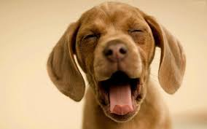
Onnellista ja stressitöntä päivää kaikille! Kiitos!

Slide 22
Verkostotyöskentelyn välineet
http://www.youtube.com/watch?v=9JJUP0r4AcQ&feature=youtu.be
Titi Tamminen, Suomen eOppimiskeskus ry
AVO2 Avoimuudesta voimaa oppimisverkostoihin -hanke

